Slide 1


Slide 2

Programa de Transparencia y Ética Pública
Oficina Planeación

Slide 3


Plan anticorrupción y de Atención al Ciudadano – PAAC Hasta 2024
Programa de Transparencia y Ética Pública – PTEP Desde 2025
Proceso de transición
Ley 2195 de 2022, Decreto 1122 de 2024
Secretaría de Transparencia de la Presidencia de la República
FT-CE-004
V4
22/07/2024

Slide 4
¿Qué es el Programa de Transparencia y Ética Pública PTEP?
es un conjunto de estrategias y acciones que implementan las entidades públicas para promover la legalidad, integridad y transparencia en la gestión pública, buscando prevenir y combatir la corrupción. Este plan busca fomentar una cultura de legalidad y transparencia, identificando, midiendo, controlando y monitoreando los riesgos de corrupción en la entidad.
FT-CE-004
V4
22/07/2024

Slide 5
¿Qué es el Programa de Transparencia y Ética Pública PTEP?
Es un programa de cumplimiento, es decir, una metodología mediante la cual una entidad define acciones estratégicas para promover al interior de la organización una cultura de la legalidad e identificar, medir, controlar y monitorear los riesgos para la integridad que se presentan en el desarrollo de su misionalidad.
Igualmente, dichos programas incluirán las acciones que las entidades adelanten para fortalecer su relación con la ciudadanía en desarrollo de la política pública de Estado Abierto.
FT-CE-004
V4
22/07/2024

Slide 6
¿Qué busca el PTEP?
.prevenir la corrupción
.Promover la integridad
.Garantizar transparencia
.fortalecer la rendición de cuentas
.mejorar la eficiencia
.debida diligencia
. Canales de denuncia
.fortalecimiento de la gestión de riesgos
FT-CE-004
V4
22/07/2024

Slide 7
Generalidades
¿Quiénes?
¿Cada cuánto?
Responsables
Las entidades obligadas del orden nacional, departamental y municipal, cualquiera que sea su régimen de contratación, deberán implementar Programas de Transparencia y Ética Pública
El PTEP tiene vocación de permanencia, se formula una vez y, se va adaptando y mejorando
Reformulación ante grandes transformaciones
Articulación con la planeación estratégica
En cabeza de la Dirección General a través de un equipo formulador, todas las dependencias son responsables del PTEP
Régimen transición
Plan de transición publicado el
31 enero 2025
Un año desde la publicación del Decreto 1122/2024: agosto del 2025 fecha en la cual debe estar aprobado y publicado en la sede electrónica.
FT-CE-004
V4
22/07/2024

Slide 8
Formulación
Modificación o reformulación
Validación
Consolidación
Aprobación
Publicación
Ejecución
Ciclo del
Programa de
Transparencia
y Ética Pública
Fecha límite para publicar el Programa:
30 de agosto de 2025
FT-CE-004
V4
22/07/2024

Slide 9
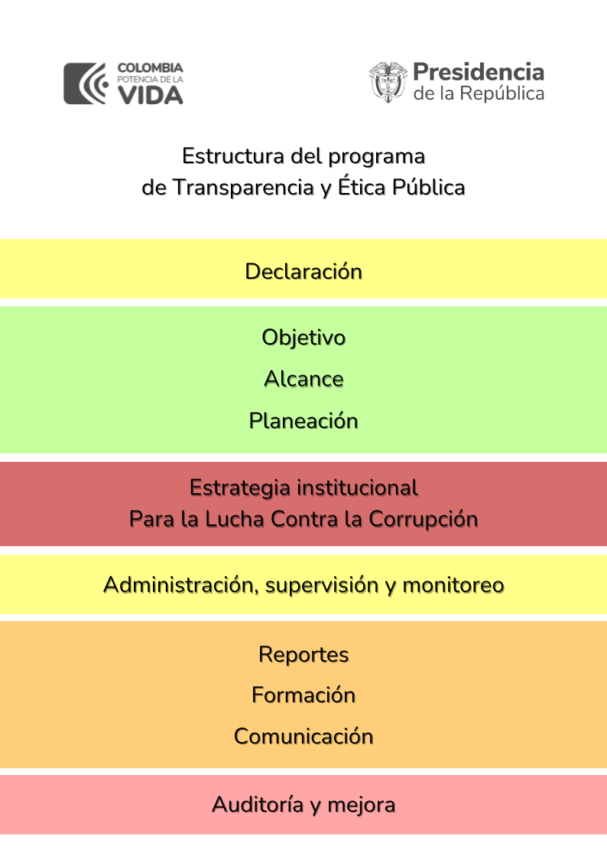

Estructura del Programa de Transparencia y Ética Pública
Componente Transversal
Componente Programático
Componente Transversal
FT-CE-004
V4
22/07/2024

Slide 10
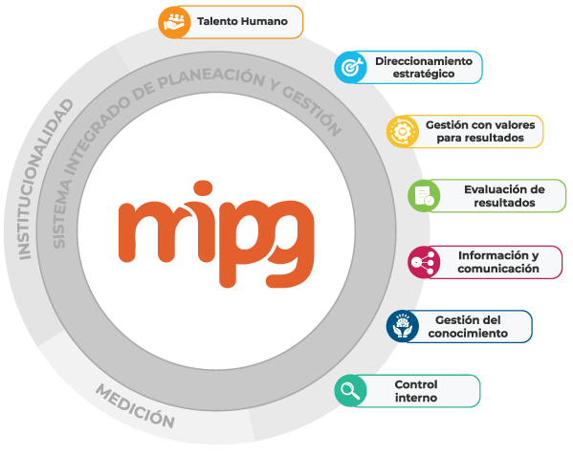
Componente programático
Estrategia Institucional para la Lucha Contra la Corrupción
Temáticas | Acciones estratégicas
1. Gestión del riesgo | 1. Riesgos para la integridad pública
 | 2. Canales de denuncia
 | 3. Riesgo de Lavado de Activos, Financiación del Terrorismo y Financiación para la Proliferación de Armas de Destrucción Masiva – LAFT/FPADM.
 | 4. Debida diligencia
2. Redes y articulación | 5. Redes internas
 | 6. Redes externas
3. Cultura de la legalidad y estado abierto | 7. Acceso a la información pública y transparencia
 | 8. Participación ciudadana y rendición de cuentas
 | 9. Integridad en el servicio público
4. Iniciativas adicionales | Las entidades podrán incluir cualquier iniciativa adicional que, considerando sus particularidades, contribuya a los objetivos y propósito del programa. Así mismo, buenas prácticas o iniciativas que se identifiquen y que no se adecúe a ninguna de las otras tres temáticas o nueve acciones estratégicas descritas anteriormente. También se pueden contemplar acciones relacionadas con otros componentes del MIPG

Slide 11
Algunos retos nuevos en el PTEP
Prevenir y controlar los delitos, faltas disciplinarias y fiscales relacionadas con la corrupción,
Crear acciones estratégicas que permitan contar con etapas y elementos para control de la corrupción y el fraude;
Contar con esquemas para administración de riesgos de Lavado de Activos, Financiación del Terrorismo y Financiación de la Proliferación de Armas de Destrucción Masiva (LA/FT/FPADM);
Formar redes interinstitucionales para la prevención de actos de corrupción, transparencia y legalidad;
Implementar canales de denuncia de actos de corrupción
Desarrollar estrategias de transparencia, garantía del derecho de acceso a la información pública, Estado abierto y cultura de legalidad;
Implementar estándares de capacitación; y otras iniciativas adicionales que las entidades consideren necesarias para prevenir y combatir la corrupción a nivel municipal, departamental y nacional.
FT-CE-004
V4
22/07/2024

Slide 12
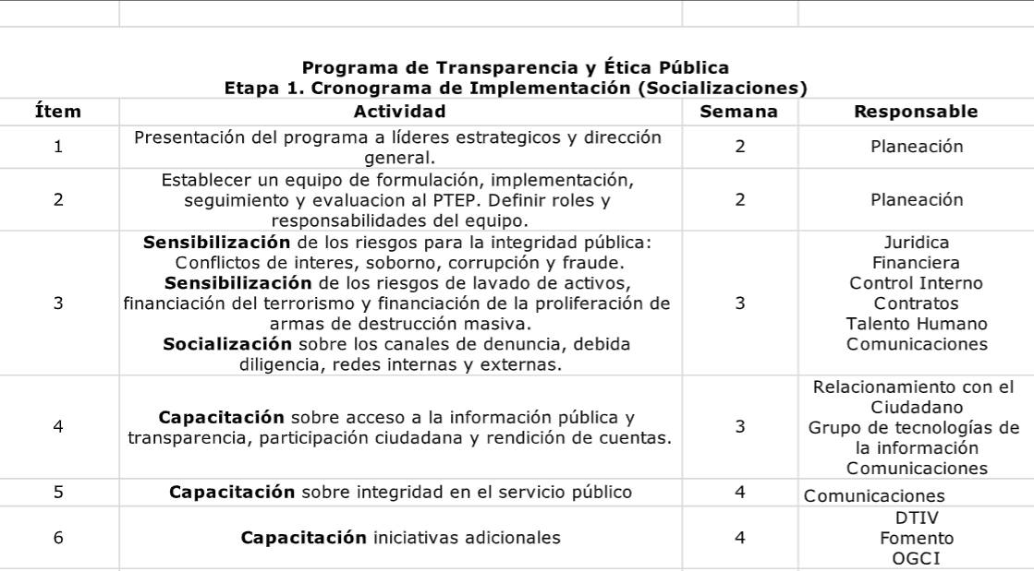
Cronograma
https://drive.google.com/drive/folders/1Tdhq3e4gX1VTFjvvM6F2Zb1q8oJ3jXn_?usp=drive_link
link
FT-CE-004
V4
22/07/2024

